Slide 1
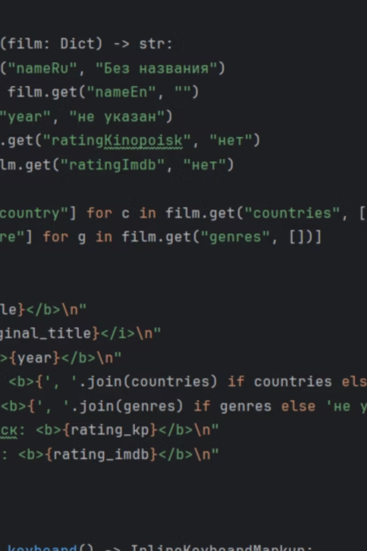
Создание Telegram бота: Введение
Обзор NewFilmTelegram бота

Slide 2
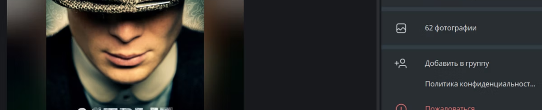
Зачем нужен Telegram бот
Автоматизация
Удобство
Расширение возможностей
Скрипты вместо ручной работы
Мгновенная обратная связь и поддержка
Интеграции с внешними сервисами

Slide 3
Основные библиотеки для разработки
from telegram import (
Update,
InlineKeyboardButton,
InlineKeyboardMarkup,
InputMediaPhoto
)
from telegram.ext import (
Application,
CommandHandler,
CallbackContext,
CallbackQueryHandler,
MessageHandler,
filters,
ConversationHandler
)
import requests
import logging
from typing import Dict, List

Slide 4
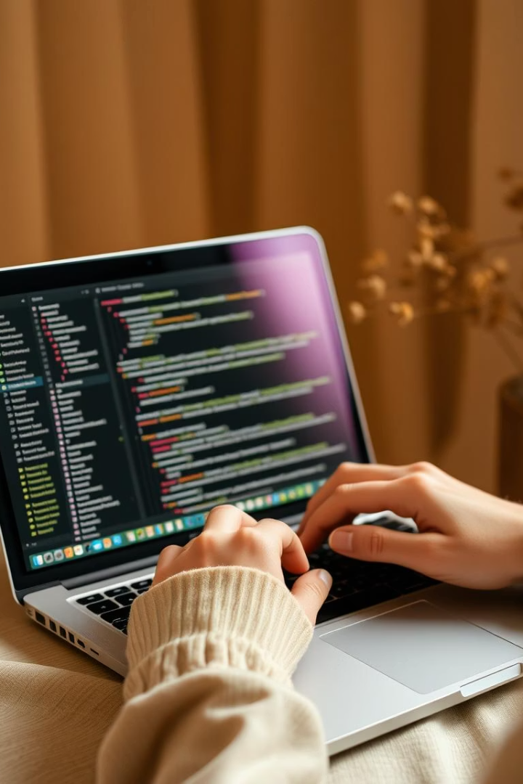


Заключение и рекомендации
Писать максимально удобный код
Подключать максимальное количество сервисов с фильмами для большего разнообразия

